Slide 1



Passage d’une conceptualisation systémique à une autre.
Gains et pertes pour la description de la transition 8
(800-1100)
Samuel Leturcq, Elisabeth Lorans, Xavier Rodier, Elisabeth Zadora-Rio
Laboratoire Archéologie et Territoires

Slide 2
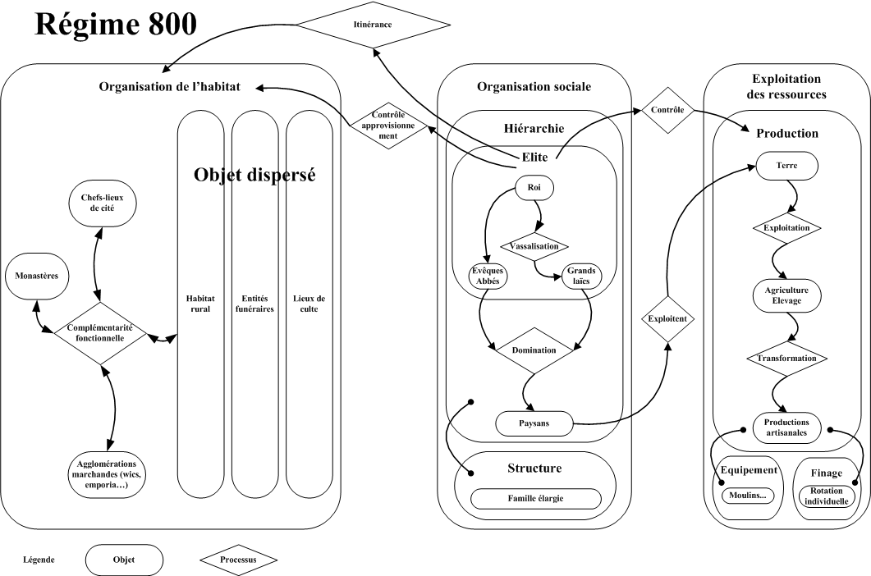

Slide 3
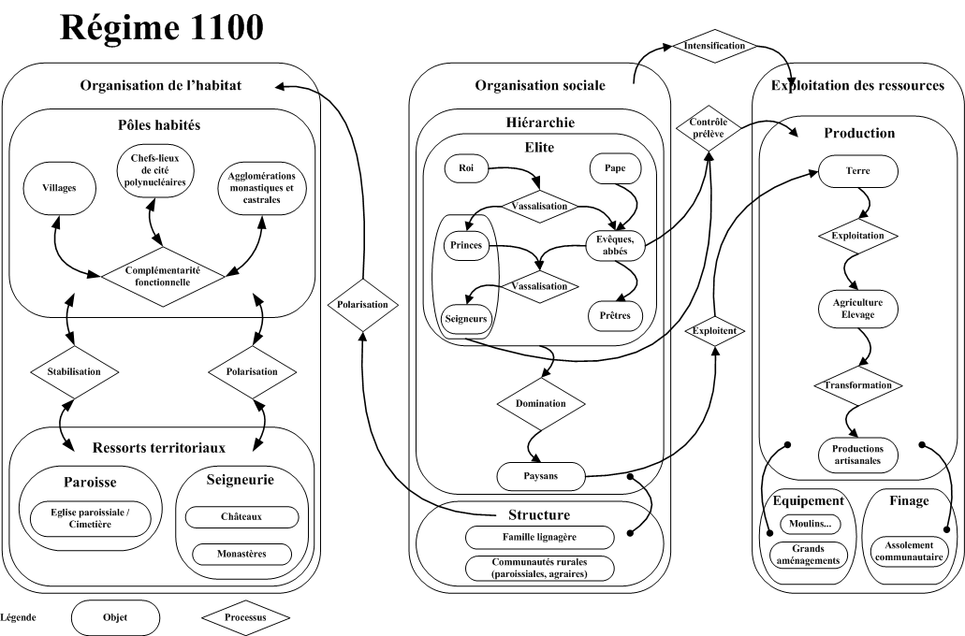

Slide 4
Modes d'habiter, occupation de l'espace
Chefs-lieux de cités hérités de l'Antiquité (sièges du pouvoir ecclésiastique)
Agglomérations marchandes (wic ou emporia) sans antécédent et sans pérennité au-delà des 9ème-10ème s.
Villages regroupant un petit nombre d’unités d’exploitations (en général moins d’une dizaine ?)
Lieux de culte avec fonction pastorale et funéraire peu développée
Mobilité de l’habitat, prédominance de la construction en terre et bois
R1
Essor urbain
Polarisation de l'habitat rural
Hiérarchisation des églises
Stabilisation de l'habitat et des lieux de culte
Pétrification
Villes multipolaires :
  1) faubourgs autour des monastères suburbains des chefs-lieux de cité ;
  2) agglomérations neuves autour de châteaux et abbayes
Fortifications urbaines et multiplication des châteaux (= fortifications à l'échelle des lignages)
Centralité nouvelle des églises paroissiales (développement de l’encadrement pastoral, regroupement des fonctions liturgiques dans un même édifice)
Habitat polarisé autour des églises paroissiales
Usage plus fréquent de la pierre (habitat civil, églises, châteaux)
R2

Slide 5
Déplacements, transport, formes de mobilité
Itinérance des élites à l’échelle de l’Europe de l’Ouest
Échanges à longue distance de produits de luxe destinés aux élites
Batelleries monastiques ?
R1
Intensification des échanges
Itinérance à l’échelle des principautés (rétrécissement des horizons politiques)
Échanges à longue distance de produits de luxe mais aussi de biens de consommation courante
  Développement des marchés
Batelleries seigneuriales
R2

Slide 6
Manière de se nourrir, rapport à l'environnement
Monopole royal de la chasse et de la pêche
Céréaliculture
Élevage
Énergie hydraulique
R1
Intensification
Spécialisation
Intensification agricole
Spécialisation plus poussée des cultures
Énergie hydraulique et éolienne
Grands aménagements (assèchement de marais, levées, polders)
R2

Slide 7
Fonctionnement social, formes de socialité
Vassalité (allégeance par serment)
Structure familiale élargie
Diversité et dispersion des lieux d'inhumation
  -> Associés ou non à un lieu de culte
R1
Féodalisation
Émergence de communautés
  Paroisse
  Territoire agraire
Système féodal - seigneuries
Structure familiale lignagère
Communautés rurales
Cimetière paroissial consacré accueillant l’ensemble des défunts de la communauté
R2

Slide 8
Formes de pouvoir, administration, maillage
Administration centralisée autour de la personne du souverain
Lieux de pouvoir dispersés et peu hiérarchisés
  Résidences aristocratiques et palais royaux situés dans des domaines ruraux (villae)
Fiscalité royale
R1
Seigneurialisation / territorialisation
Régularisation du maillage des lieux de pouvoir
Territorialisation de la paroisse (ou paroissialisation)
Renforcement du pouvoir des évêques et de l’influence du Saint-Siège (réforme grégorienne)
Appropriation des droits régaliens par le pouvoir seigneurial, civil ou ecclésiastique, localisé
Palais royaux et princiers souvent fortifiés
  Châteaux
  Sièges de seigneuries
Maillage paroissial généralisé
Nouvelle fiscalité seigneuriale et ecclésiastique
R2

